Slide 1
L’invitation au voyage Cours I Le voyage comme manière de vite et/ou intensément?
Etude du film « le Hussard sur le toit »

Slide 2
Problématique
Une vie intense = qui est chargée d’intensité émotionnelle.
Une vie rapide = une vie, qui objectivement, va vite.
Une vie doit-elle aller vite pour être chargée d’intensité ?

Slide 3
Ce n’est pas nécessairement le cas : la multiplications des sollicitations numériques entraîne une saturation et un épuisement par exemple.
Leur arrêt, voire l’ennui sont alors nécessaires pour retrouver le plaisir.
Voir Manoush Zomorodi (journaliste étatsunienne, projet Bored and brillant, L’ennui nous sauvera).

Slide 4
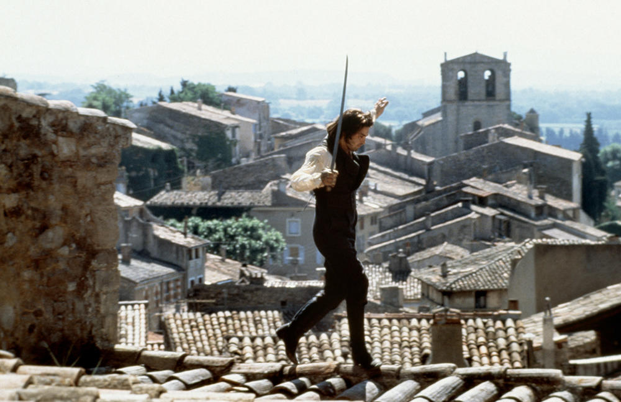
L’œuvre étudiée
Dans ce cours, nous aimerons poser la question à partir d’un film d’aventure,
Le Hussard sur le toit, de Jean-Paul Rappenaud (1995), César du meilleur fim et de la meilleure actrice (1996) pour Juliette Binoche.

Slide 5
Plan
Brève présentation
Analyse de la première partie du film
Analyse de la deuxième partie du film
Synthèse de l’apport du film à notre réflexion sur le thème « L’invitation au voyage »
Exemple d’écriture personnelle sur le film.

Slide 6
I. Brève présentation
Film de Jean-Paul Rappenaud, réalisateur peu prolifique, qui s’implique beaucoup dans l’écriture de ses scénarios (il est aussi co-scénariste).
Il adapte un roman éponyme (du même nom) de Jean Giono.
Il raconte le voyage en Provence d’un Italien, Angelo lors d’une épidémie de Choléra. Les rôles principaux sont donnés à Olivier Martinez et Juliette binoche.

Slide 7
L’affiche du film

Slide 8
L’affiche du film
Elle mêle:
-l’image de l’aventure, à travers la rapidité (cheval) et l’amour (couple formé d’Angelo et Pauline).
- l’immobilité des montagnes évoquant le côté immémorial des paysages provençaux : la tradition, la nature… le destin.

Slide 9
II. Analyse de la première partie du film (= première heure)
II 1. Séquences 1 à 3 (21 premières minutes) : L’urgence.
Une entrée fracassante dans un film d’action ?
Séquence I (nuit). Angelo, qui, en tant que membre du carbonarisme, souhaite réaliser l’unité de l’Italie, se trouve poursuivi par des membres de la police secrète autrichienne, dont son ancien ami Paolo (traître). Il fuit.
Séquence II (jour/nuit). Angelo, dans un village, constate tant la trahison de son ami Paolo, ancien carbonaro, que les premiers signes du Choléra.
Séquence III (nuit). Ayant à nouveau fui dans la campagne provençale, Angelo arrive dans un village abandonné où un médecin tente vainement de combattre l’épidémie.

Slide 10
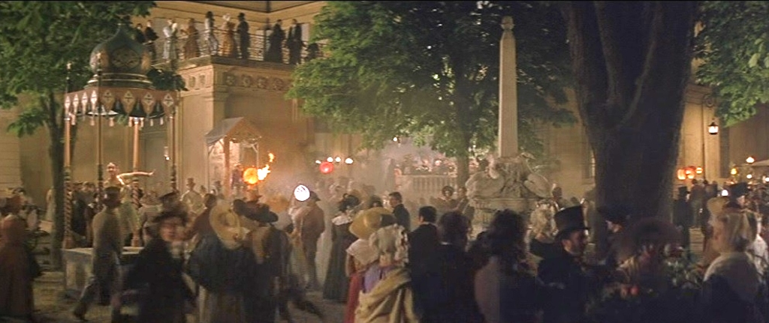
II. 2. Séquence I
La première séquence du film donne l’image d’un monde sédentaire, superficiel et endormi. Mais à la fin de celle-ci, le voyage s’est déjà engagée pour le personnage principal, qui sort d’une vie tranquille pour devoir mener dans un pays étranger une guerre pour sa patrie.

Slide 11
II. 3. Séquences 2 et 3
La maladie est elle-même représentée comme une terrible accélération du temps.
-les malades succombent rapidement
-le délai entre les premiers symptômes et la mort est singulièrement raccourci
- les soins élémentaires apportés aux malades (frictions avec un remède) son eux-mêmes énergiques.

Slide 12
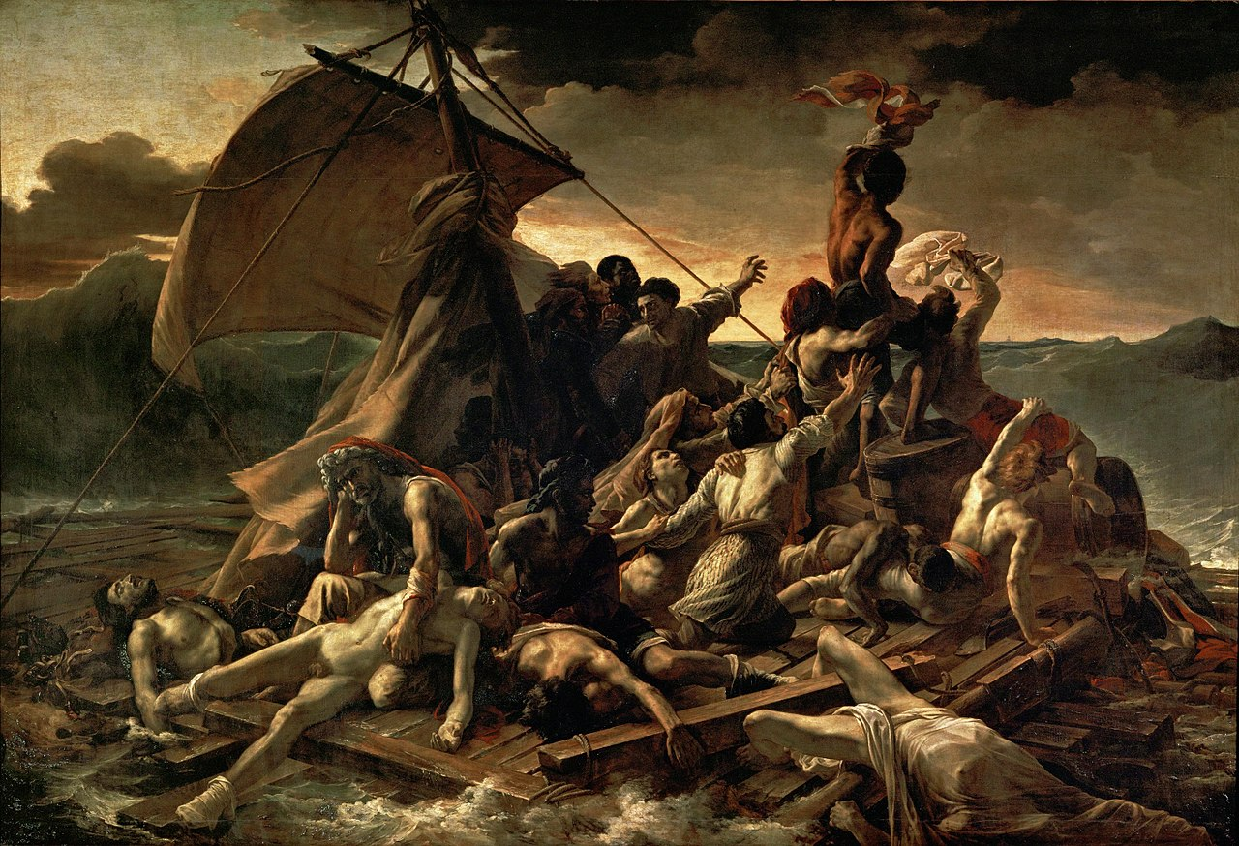
I. 3. Séquences 2 et 3 (suite)
Esthétique des Vanités (représentation picturale de la mort) influencée par les peintres romantiques du XIXe siècle, notamment Théodore Géricault (Le radeau de la Méduse) et Eugène Delacroix (La mort de Sardanapale).

Slide 13
Théodore Géricault, Le Radeau de la Méduse, 1819

Slide 14
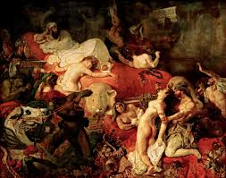
Delacroix, la Mort de Sardanapale (1827)

Slide 15
Ainsi, dans les trois, premières séquences dominent deux différentes visions de la vitesse :
-la vitesse du destin : Angelo se trouve confronté à la progression rapide de l’épidémie, à la rapidité d’une mort que rien ne peut juguler (21 min : le cheval s’échappe au galop comme l’âme du médecin). Le voyage est comme une fuite contre la mort
-la fougue de la jeunesse : l’énergie avec laquelle Angelo fait face au fléau, et tente de rejoindre Giuseppe (son contact à Manosque) pour sauver sa patrie (encore une fois, ses nombreux déplacements à cheval en sont l’image). Le voyage est quête de liberté.
Donc, une conception positive et négative du voyage.

Slide 16
II. 4. Manosque, ou la sédentarité en crise(séq. 4-8)
Séquence 4 (nuit) : bûcher de cadavres /rencontre d’Angelo avec la gouvernante des enfants de M. de Chambon.
Séquence 5 : (jour) arrivée à Manosque. Le barrage et la quarantaine. Fuite d’Angelo, de la gouvernante et des enfants.
Séquence 6. (jour) Au village, Angelo est accusé d’empoisonner les puits pour causer la maladie, et se trouve en même temps poursuivi par la police autrichienne. Il se réfugie sur les toit.
Séquence 7. (nuit) Rencontre d’Angelo et de Pauline dans la maison des tantes de celle-ci. Arrivée de l’armée de nuit.
Séquence 8 (jour). Evacuation de la ville par l’armée. Angelo perd Pauline, retrouve la gouvernante et les enfants morts sans sépulture dans le manoir de M. de Chambon. Dans le chaos, Angelo retrouve Giuseppe, chef des Carbonari.

Slide 17
Séq 4-8 (suite)
Ces séquences forment une unité de lieu : Manosque, et d’action : au moment de la propagation sérieuse de l’épidémie. Ceux qui ne voyagent pas, les sédentaires, sont soumis à de nombreux maux :
Ceux de l’épidémie elle-même, dont les ravages sont étendus ;
Ceux de la propagation insidieuse de la peur (accusation et lynchage des étrangers). = repli sur soi des sédentaires
Mais violence de la police autrichienne décidée à se débarrasser d’Angelo et des carbonari au plus vite.

Slide 18
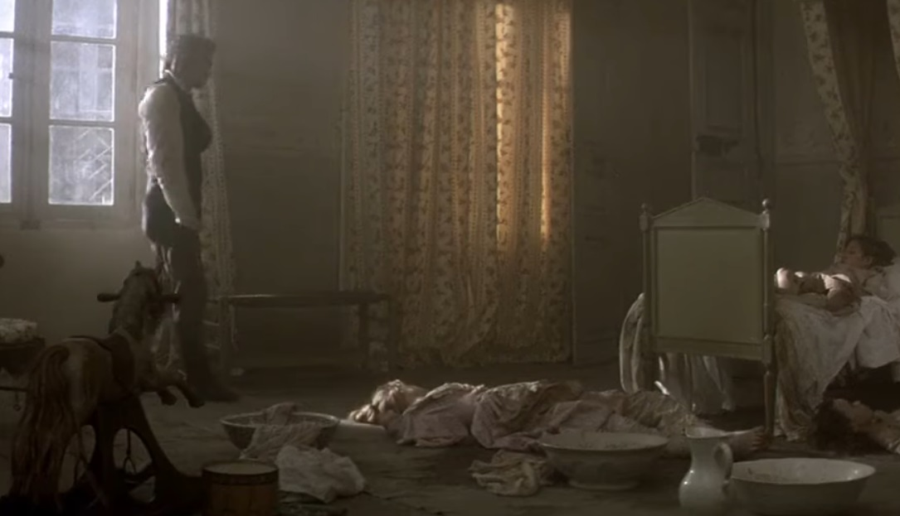
Ces trois phénomènes semblent rapides et irrésistibles. Rien ne semble pouvoir enrayer la propagation de l’épidémie, ni la peur qui monte, ni les policiers autrichiens mieux nombreux et plus armés que les carbonari.
Et ces 3 mouvements provoquent eux aussi un sentiment de déshumanisation. La propagation de la maladie entraîne chez les sédentaires :
-l’égoïsme
-l’abandon des dépouilles (M de Chambon n’a pas enterré ses enfants)
-la violence de l’armée qui empêche la libre circulation.

Slide 19
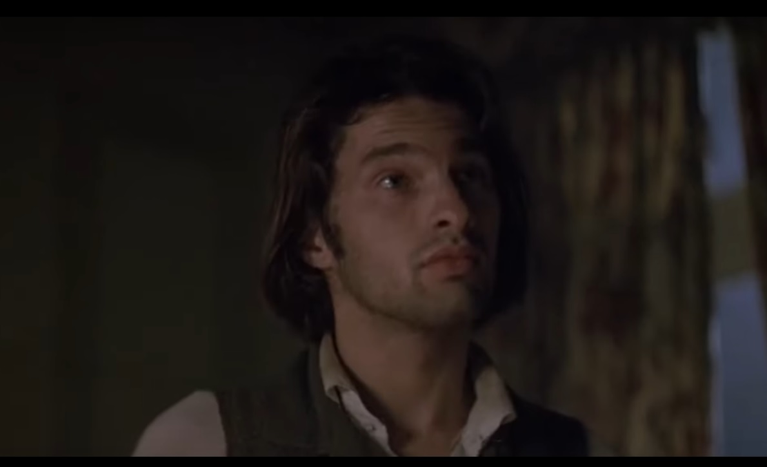
Le désespoir du voyageur rejeté ?
Angelo lui-même semble désemparé :
-la maladie complique ses projets politiques, l’empêche de rejoindre les carbonari.
-il subit un rejet violent (racisme) en tant qu’étranger.
Il est entraîné dans une logique de survie, où certes prime la vitesse, mais c’est la vitesse réactive de la fuite :
-fuir face aux Manosquins qui veulent le tuer
-fuir face à la police autrichienne.
D’où un sentiment d’absurdité : « Quel est le sens de tout cela ? » = le voyage initiatique peut-il perdre son sens ?

Slide 20
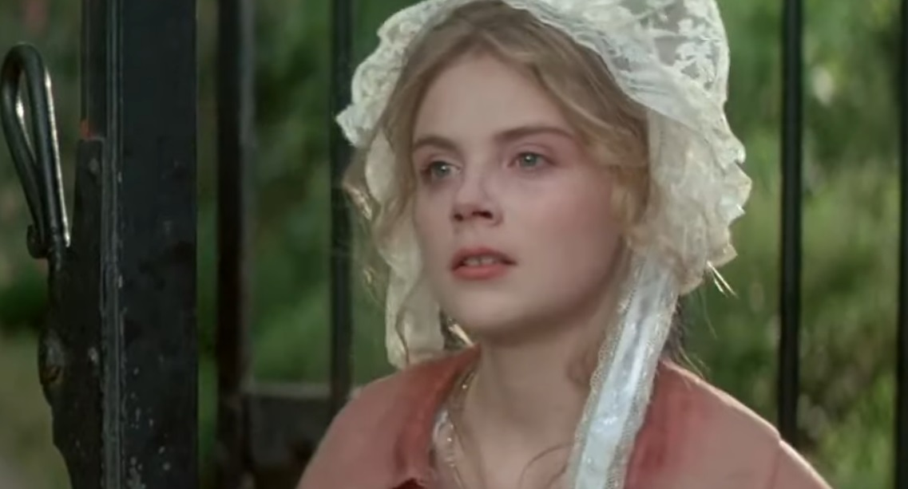
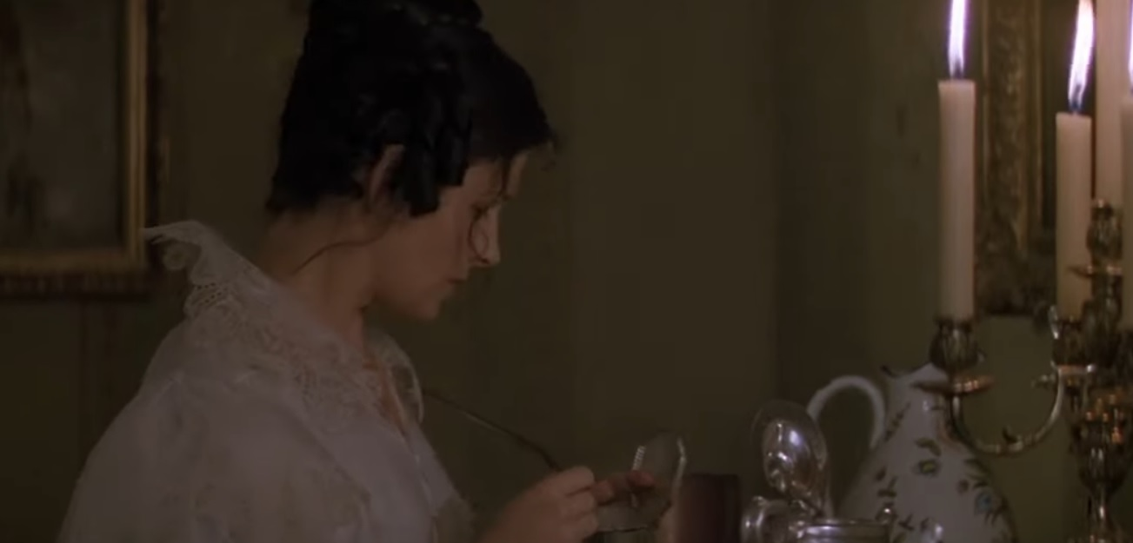
Pourtant, résistance à cette dégradation rapide
Incarnée notamment par les personnages féminins qui incarnent le calme et le temps de la réflexion face à l’agitation :
- la rencontre avec la gouvernante : elle prend le temps de lire et de réfléchir en dépit de l’urgence. Mais elle meurt.
- la rencontre avec Pauline : « Pourquoi devrais-je avoir peur ? ». C’est la première à rester calme et à refuser l’accélération du temps déshumanisé que vivent et les Manosquins, et Angelo. Mais elle disparaît…

Slide 21
II. 5. fin de la première partie : Angelo reprend le contrôle de son destin
Séquence 9 (suite) : Angelo retrouve son contact Giuseppe.
Séquence 10 : poursuite des Carbonari par les policiers autrichiens et le traître Paolo.
Séquence 11: l’argent des Carbonari est confié à Angelo. Paolo, poursuivi par Angelo, meurt du Choléra. Angelo retrouve Pauline et lui propose de partir avec elle.
Séquence 12 : passage en force du barrage de l’armée par Pauline e Angelo. Angelo oblige Pauline à l’accepter à ses côtés jusqu’à Théus.

Slide 22
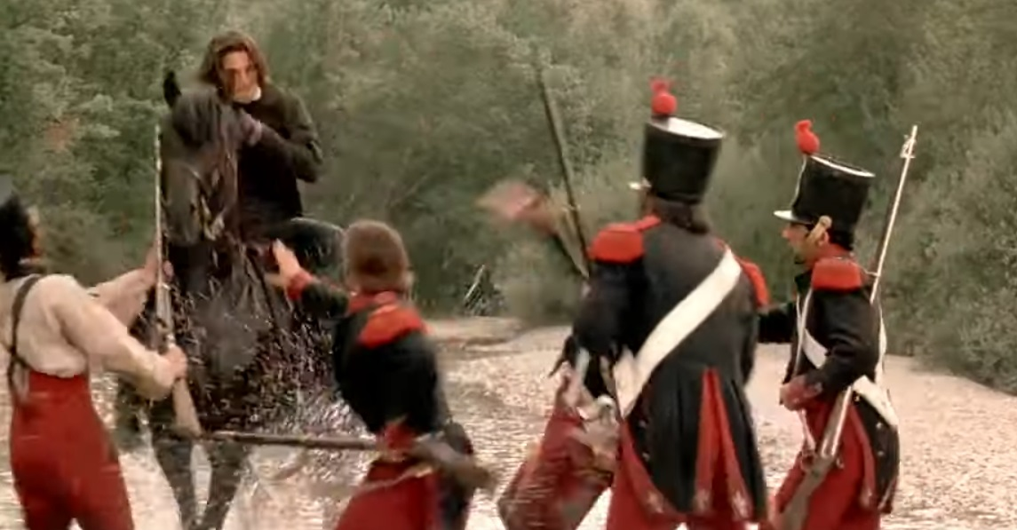
Un voyage désormais voulu plus que subi ?
Angelo sort de la logique de la survie pour devenir calculateur, et reprendre ainsi le contrôle de son destin en protégeant Pauline.
Il agit toujours aussi vite, est toujours dans l’urgence, mais désormais il affronte la menace plutôt que de la fuir :
- combat avec Paolo,
barrage de l’armée forcé.
Ainsi, il retrouve la dignité dans l’action.

Slide 23
Conclusion première partie
La première partie a donc marqué la conversion d’une forme de voyage en l’autre :
- le voyage subi comme une fuite ou un exil (attaques adverses, progression de l’épidémie et de la peur)
- laisse place à un voyage de quête voulu (celle de la guerre-éclair faite par Angelo et Pauline à leurs ennemis et aux circonstances).
D’exilé et de survivant, Angelo s’est muté en véritable voyageur-aventurier.

Slide 24
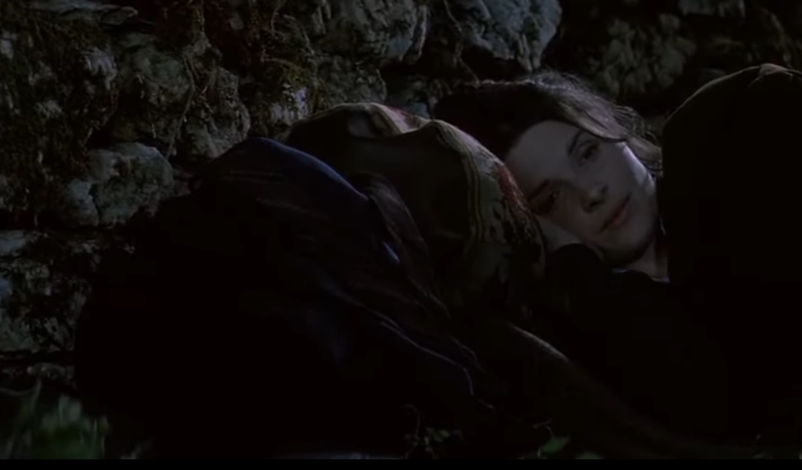
III. Deuxième partie du film : la victoire sur l’adversité et l’amour naissant
Cette deuxième partie marque l’alliance d’intérêt, mais aussi sentimentale, entre la jeune aristocrate Pauline de Théus et Angelo Pardi.
Non seulement il s’agit pour eux :
- de survivre à la maladie comme dans la première partie,
- mais aussi d’accomplir leur agenda personnel (retrouver son mari pour Pauline, financer sa révolution pour Angelo).
et enfin, de s’attacher l’un à l’autre par un amour romantique (mais inaccompli, qui reste purement platonique).
Chaque voyageur a sa propre motivation, altruiste. = héroïsme
Ainsi, ils sortent de la logique de la survie pour s’élever peu à peu, en passant de la peur égoïste de mourir au sacrifice altruiste de soi dans l’amour.
Mort/Amour

Slide 25
III. 1. Séquences 13-18 : l’échec apparent de l’alliance entre Pauline et Angelo
Séquence 13 : temps de repos et de confidence entre Pauline et Angelo
Séquence 14 : le rêve de Pauline et le corbeau. Premier rapprochement physique.
Séquence 15. Rencontre avec le colporteur rusé. Stratégie mise en place par Angelo : on ira à Montjay secrètement.
Séquence 16. Arrivée à Monjay occupé par l’armée. Arrivée chez les Peyrolle qui chassent Pauline en la croyant infectée. Pauline croit que son mari est allé la chercher à Manosque. Fuite.
Séquence 17. Réfugiés dans une chapelle, Angelo et Pauline se dispute, Angelo refusant que Pauline revienne à Manosque. Pauline s’enfuit.
Séquence 18. Pauline est capturée, Angelo se laisse mettre en quarantaine pour la rejoindre.

Slide 26
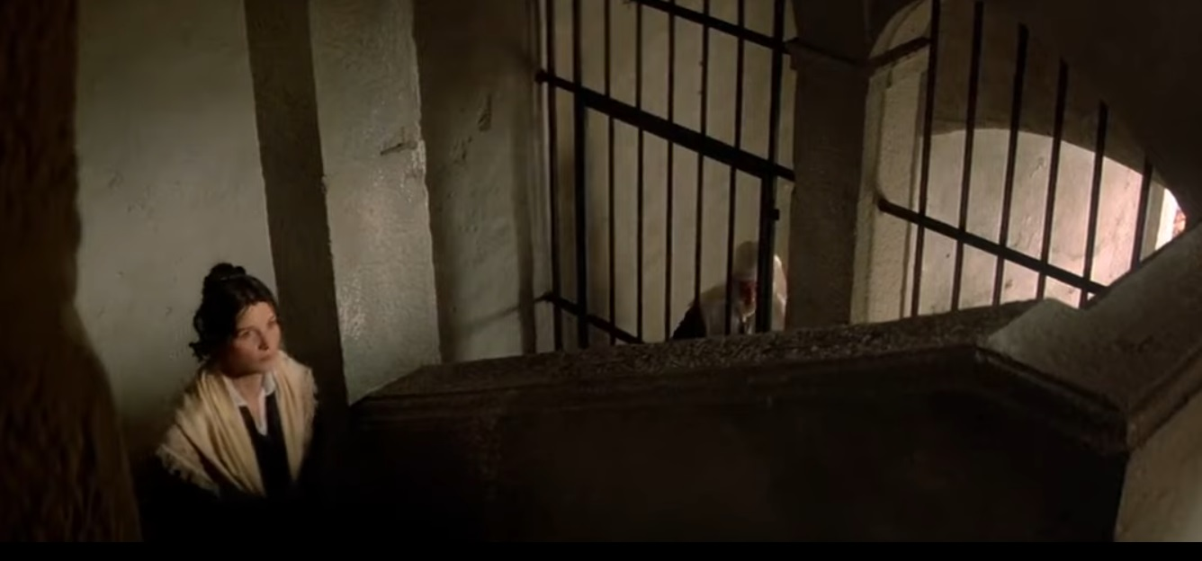
Echec évident !
Retour au point de départ (lieu de quarantaine de Manosque)

Slide 27
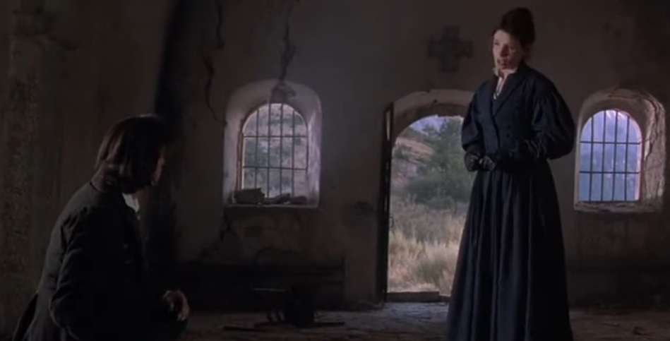
Angelo et Pauline se ressemblent car ils ignorent la peur :
-scène très drôle des Peyrolle fuyant devant Pauline qui mange placidement un poulet
-Angelo dit dans la même séquence que « la peur tue ».
Cependant, ils s’opposent et finissent par se séparer :
Angelo est encore dans la logique de la survie : il veut se sauver et sauver Pauline.
Pauline est prête à risquer sa vie en revenant en zone infectée pour retrouver son mari.

Slide 28
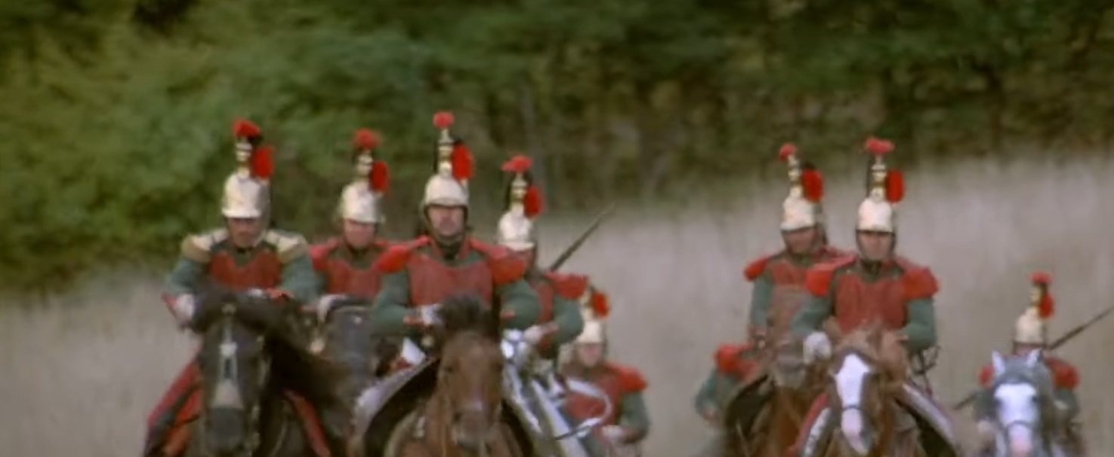
« Vous n’avez jamais aimé personne. » (Pauline à Angelo) séquence 17.
Pauline atteint à un degré de noblesse dont Angelo lui-même n’est pas encore capable: celui du sacrifice par amour, pour une seule personne (et pas seulement pour la patrie).
Cependant, Pauline échoue conformément aux prévisions d’Angelo et se fait capturer.
= Pauline, incarnation de l’amour, et Angelo de l’intelligence rusée, échouent quand ils se dissocient.

Slide 29
III.2 La victoire face à l’adversité (séquences 19-21)
Séquence 19 Angelo et Pauline s’évadent en faisant évader les autres prisonniers
Séquence 20. Angelo et Pauline se réfugient dans un château, se rapprochent au point de presque s’embrasser. Mais Pauline tombe malade et Angelo la sauve après une nuit de soins acharnés.
Séquence 21. Arrivée à Théus de Pauline dans une charrette, précédée par Angelo Rencontre avec son mari Laurent de Théus.
Séquence 22. Un an plus tard. Lettre de Pauline à Angelo (soulèvement de Mantoue). Pauline quittera-t-elle son mari ?

Slide 30
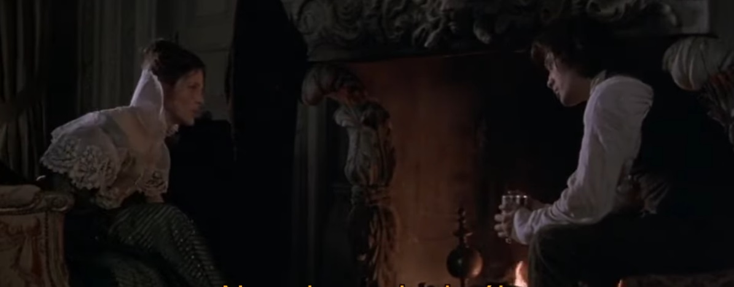
Le paradoxe
Si le sacrifice d’Angelo qui risque sa vie en revenant chercher Pauline à Manosque, et l’alcool les rapprochent, comme le montre la scène dans le château, leur histoire amoureuse est au point mort… les opposent :
- leur nationalité
leur statut : mariage ou célibat.
Leur manière de penser (intuitive pour Pauline, cartésienne et rusée pour Angelo)
leurs ambitions : une vie tranquille ou la révolution
La morale (Pauline) contre la tentation de l’aventure amoureuse (proposée par Angelo)
= chacun se crispe sur son ego et ses valeurs, ce qui non seulement ralentit mais paralyse le rapprochement amoureux. Incompréhension des cultures au cœur du voyage ? Cf Sénèque : « Tu fuis avec toi-même » (tecum fugis).

Slide 31
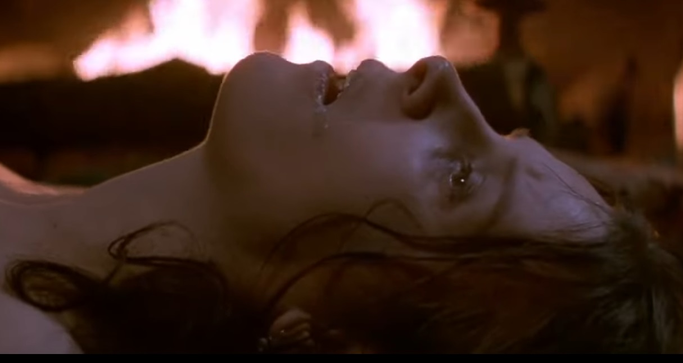
Le grand paradoxe de la fin du film…
C’est que finalement, seule la maladie de Pauline et l’urgence de vivre qu’elle suppose leur permettra de surmonter leurs blocages :
Angelo est obligé de déshabiller Pauline, d’aller par-delà les bornes de sa pudeur et de sa vanité (représentée par les habits, porteurs de mort et en même temps représentatifs du milieu social)
Pauline admire désormais Angelo, qui a su prendre les bonnes décisions pour la sauver, elle ne se méfie plus de lui.
= la vitesse fatale de la maladie, liée au destin, est ce qui finalement leur permet de vivre véritablement (quoique de manière éphémère) une communion amoureuse. A toute chose, malheur est bon…

Slide 32
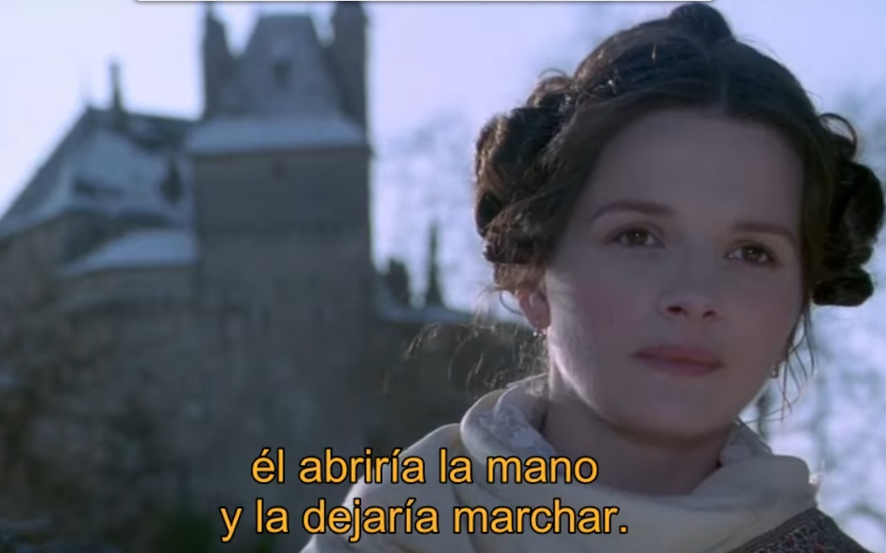
Inaccomplissement de l’histoire ? Ou pas…
Le voyage a eu pour les 2 personnage une dimension initiatique de formation de l’individu.
Si Pauline a appris à Angelo comment aimer…
… Pauline restait une aristocrate courageuse mais soucieuses de convenances sociales, Angelo lui a appris l’esprit d’aventure et la nécessité de s’engager dans l’histoire (révolution).
La fin ouverte laisse supposer que M. de Théus ne s’opposera pas à ce que Pauline rejoigne Angelo dans sa lutte en Italie.

Slide 33
Un voyage intérieur…
Premier palier : découverte de l’horreur et de l’absurdité du monde = peur et fuite (vitesse de la survie).= première partie
Deuxième palier : découverte de la nécessité de l’amitié et de l’amour, voire du sacrifice. = 2eme partie, I
Troisième parlier : l’amour se fortifie en s’étendant à ses semblables et en bouleversant les cadres sociaux (libération des autres prisonniers, révolution) = 2eme partie, II.
Ainsi on dépasse la simple mentalité humaine pour devenir « ange » (Angelo en italien).

Slide 34
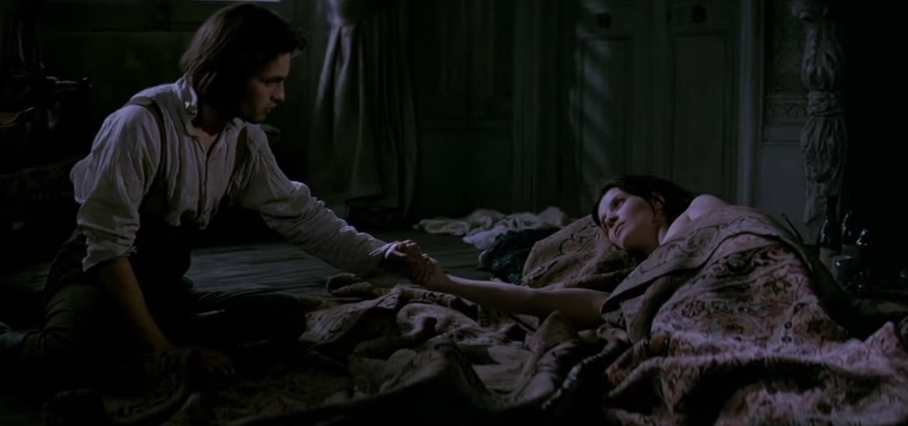
IV. Bilan. Correction de l’EP
Plan : « Le hussard sur le toit nous présente-t-il dans le voyage un éloge de la vitesse, ou bien d’une intensité de la vie qui peut s’accomplir dans la lenteur et le quotidien ? »

Slide 35
Réponse proposée à la problématique
Rappeneau et ses scénaristes semblent nous indiquer que, pour être intense, la vie ne doit pas être une fuite éperdue et égoïste devant la peur de la mort et la crainte du manque,
… mais bien plutôt une alternance de moments de réflexions plus lents où se construit la vie intérieure, et de moments d’action rapides où l’humain s’accomplit dans ses actes.
Ainsi, dans ce tempo juste, l’humanité peut-elle éviter à la fois la stagnation et l’immobilité, de même que la vitesse insensée.

Slide 36
I. Trop vite ou trop lent ? Deux impasses…
1. d’une lenteur funeste
- lenteur et figement de la société de la Restauration.
Société agraire bloquée sur les villages
2. d’une vitesse destructrice (1) : la maladie
-le choléra détruit cette société en imposant un destin apparemment inévitable du fait de la propagation de la pandémie.
3. d’une vitesse destructive (2) l’urgence de la survie
La peur de mourir fait ressortir les instincts de survie les plus vils en raison de l’urgence, chez les pauvres comme chez les privilégiés

Slide 37
II. Vitesse et lenteur modérées comme la clé de la survie et de la progression spirituelles: ou l’urgence de vivre
La lenteur nécessaire
Nécessaire à Pauline et à Angelo pour mieux se connaître, échanger des idées, et évoluer (Pauline apprend l’action efficace, Angelo apprend l’amour, tous deux tracent les plans de leur aventure).
2. Le goût de l’aventure
Toutefois ces moments de lenteur ne seraient rien si les personnages ne s’accomplissaient pas dans l’action réelle, au sacrifice de leur propre vie.
3. Le refus de la vie immobile
Ainsi, si le choléra est une menace, il est aussi une chance parce qu’ils permet à deux individus de se libérer des contraintes qui pesaient sur eux pour accomplir leur destin. Nécessaire accélération du temps.
Angelo : vie de jeune homme exilé sans amour; Pauline : vie convenable d’épouse aristocratique.

Slide 38
Réponse à la problématique
Le HST n’est pas tant un éloge de la vitesse en elle-même, que de la capacité humaine à s’adapter pour faire face à de nouveaux défis, en supposant qu’agir a à la fois une dimension rationnelle (prévoir, faire des plan), d’affirmation courageuse de soi (refus de la peur) et d’altruisme.
Si l’urgence de la maladie, le choléra, pousse certains dans une logique égoïste de survie, il permet à Pauline et Angelo d’accomplir leur héroïsme et de se libérer.

